Slide 1
LSTM (Long-Short-Term-Memory)

Slide 2
Sequence data
Sequence data : 순서가 있는 데이터
Sequence data를 다루는 model을 Sequence model이라고 한다. (기존의 독립적인 Input 들과 다르게, 이전 정보가 의미가 있는 순차적 data model)
Sequence model에는 대표적으로 RNN, LSTM, GRU 가 있다.
Sequence model 들은 모두 RNN 을 기반으로 하고, RNN을 개선한 model이 LSTM, LSTM의 식을 단순화 한 model이 GRU이지만 RNN보다 LSTM, LSTM보다 GRU가 더 좋다고 할 수 없으며, 어떤 문제를 접근 하는가에 따라서 각 모델들이 다른 모델들보다 좋은 성능을 낼 수 있다.

Slide 3
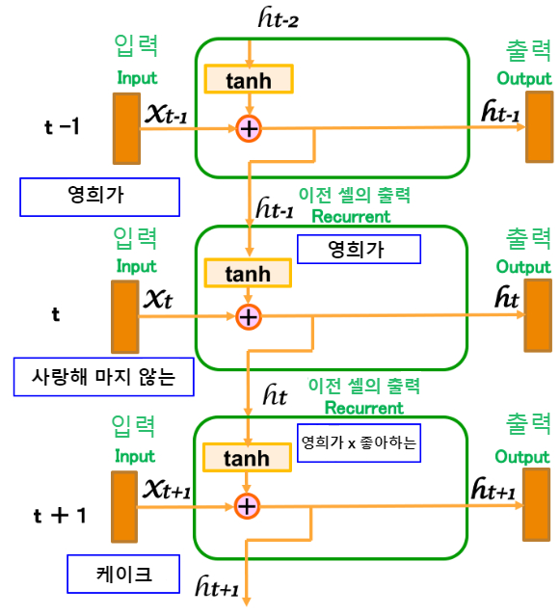
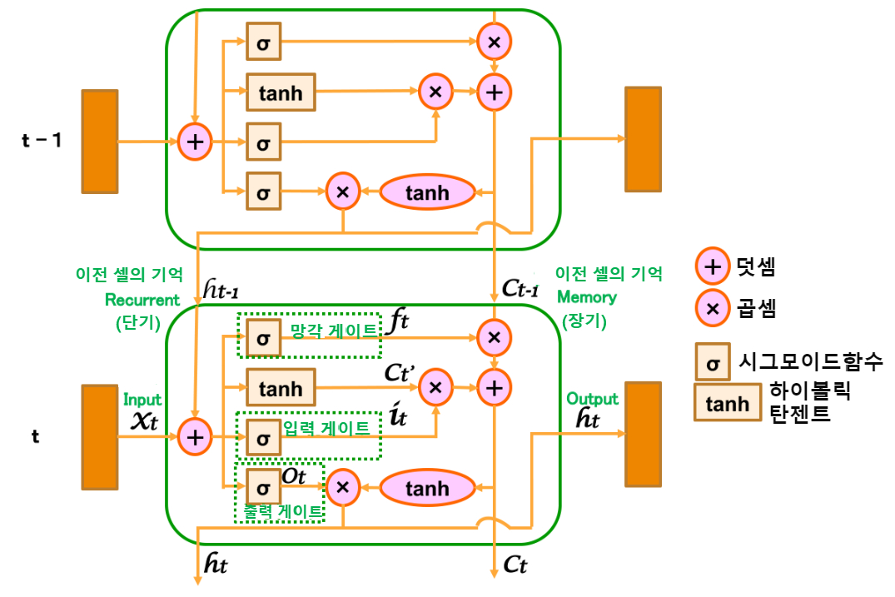
RNN의 구조
LSTM의 구조

Slide 4
RNN 이란?
이전 셀의 output과 input이 합쳐져 새로운 output이 나오는 간단한 모델

Slide 5
LSTM 이란?
RNN의 단점을 개선한 단-장기 기억 메모리
RNN과의 다른 점 : cell state함수(LSTM의 핵심) 기존의 정보를 얼마나 기억하고, 버릴 것인지(예측 하려고 하는 정보에 도움이 안되는 정보는 버린다.)

Slide 6
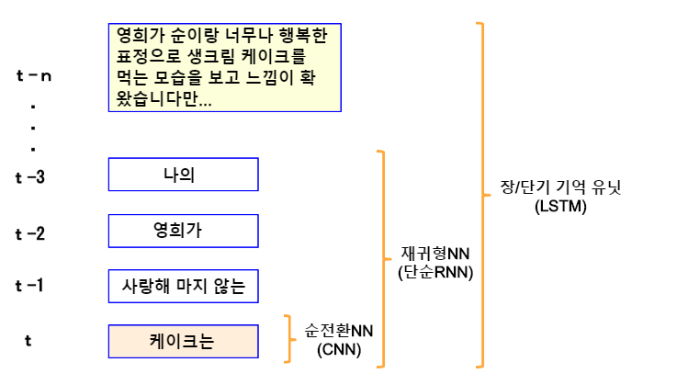
RNN의 단점
단순 RNN은 장기 의존성 문제를 가진다.
RNN은 구조적 특성상 많은 단어를 기억할 수 없다.
일반적인 RNN의 경우 짧은 시퀀스를 처리할 경우 유리하며, 관련 정보와 그 정보를 사용하는 지점 사이 거리가 멀어지는 경우 학습 능력이 현저하게 저하된다.
＂나의＂, ＂영희가＂, ＂사랑해 마지않는＂, ＂케이크는＂ 이라는 문장의 마지막 단어를 맞출 수 없다. 하지만 기억 범위가 더 넓어져서 ＂영희가 순자와 너무나 행복한 표정으로 생크림 케이크를 먹는 모습을 봤습니다＂라는 글의 바로 뒤에, ＂영희가＂, ＂사랑해 마지않는＂, ＂케이크＂가 오면 ＂생크림＂ 이란 단어가 떠오른다.
이처럼 바로 직전의 정보 뿐만 아니라 필요에 따라서 더 이전의 문장 정보도 이용하고 있는 것
이 문제를 해결하기 위해 등장한 것이 “LSTM” 장기 의존을 학습할 수 있도록 RNN을 개량한 모델

Slide 7
LSTM 알고리즘을 사용하는 이유
RNN과 GRU는 LSTM과 음악, 음성 데이터 세트에 대해서는 비슷한 성능을 보여주지만, 소규모 데이터 세트에서는 더 나은 성능을 보여준다.
GRU는 LSTM의 식에서 매개변수의 개수를 더 적게 하여 변형한 최신 알고리즘이지만, 둘 간의 성능 차이가 명확하지 않아 대규모 데이터 세트에는 LSTM을 많이 사용한다.

